Slide 1
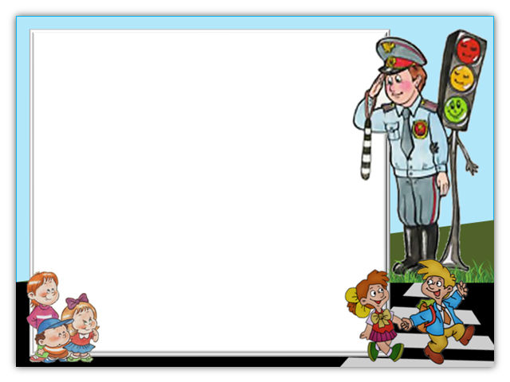

Викторина-путешествие по правилам дорожного движения
«Приключение зелёного автомобильчика»
Выполнила воспитатель: Фадеева Татьяна Михайловна

Slide 2

Предисловие
В одной видеоигре жил маленький зелёный автомобиль, которым целый день управляли мальчики и девочки. У автомобиля была мечта стать большой настоящей машиной, но для этого надо хорошо знать правила дорожного движения и проехать по всем населённым пунктам страны Безопасных дорог. Автомобильчик очень просит ребят помочь ему осуществить свою мечту. И так начинаем наше весёлое путешествие с приключениями по необычной стране…

Slide 3
2
1
5
3
6
4
7
8

Slide 4
Посёлок Загадки
Чтобы проехать через этот населённый пункт
нужно отгадать все загадки, которые встречаются на пути.

Slide 5
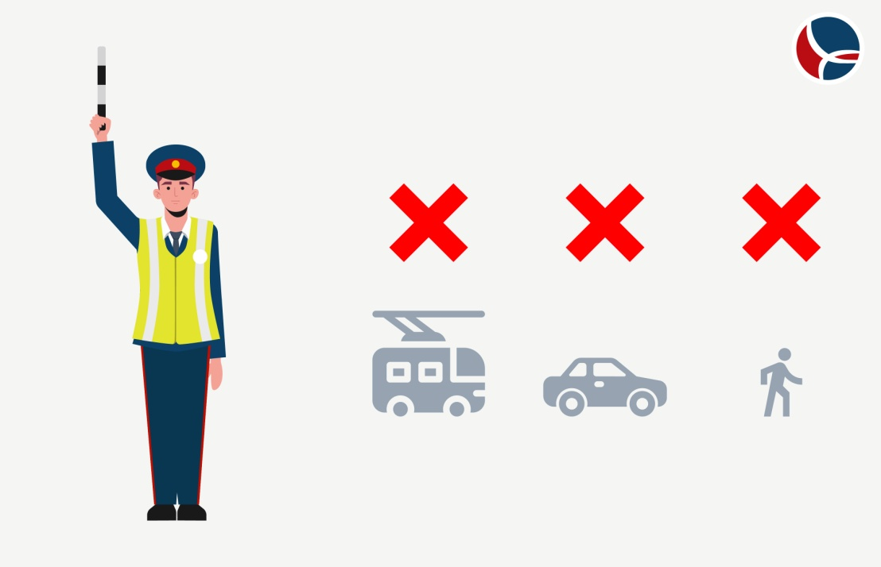
Командуя жезлом,
Он всех направляет,
И всем перекрёстком
один управляет.
Он словно волшебник,
Машин дрессировщик, А имя ему…
регулировщик

Slide 6


Зорко смотрит постовой
За широкой мостовой.
Как посмотрит красным глазом —
Остановятся все сразу.
А зеленый подмигнет —
И машины, и народ
Отправляются вперед. Что это?

Slide 7

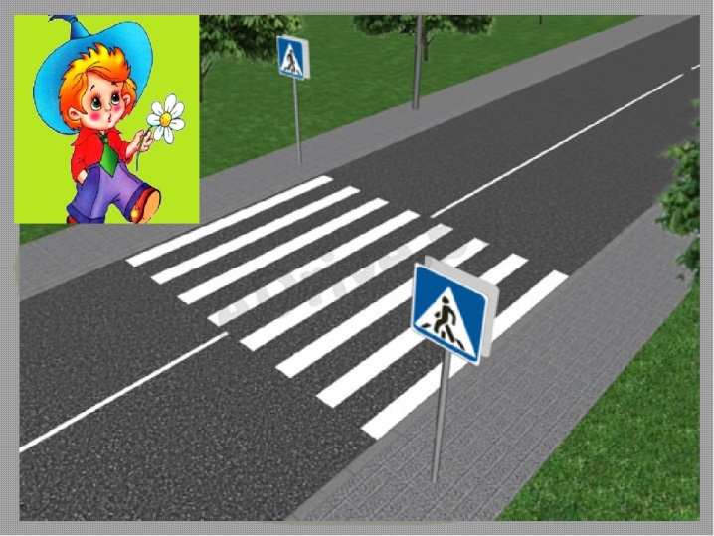
Полосатая лошадка,
Ее зеброю зовут,
Но не та, что в зоопарке, —
По ней люди все идут. Что это?

Slide 8

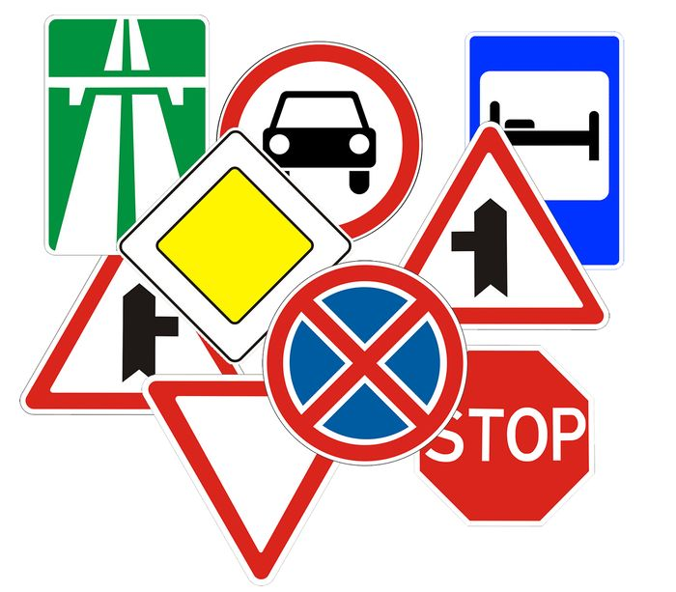
По обочине дороги,
Как солдатики, стоят.
Все мы с вами выполняем,
Все, что нам они велят. Что это?

Slide 9
Город Ребусов
Чтобы проехать через этот город
нужно прочитать ребусы.

Slide 10
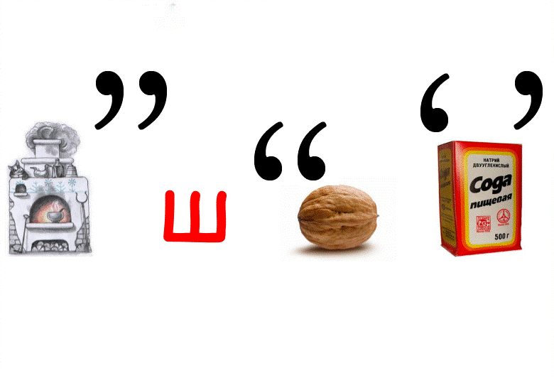

Slide 11
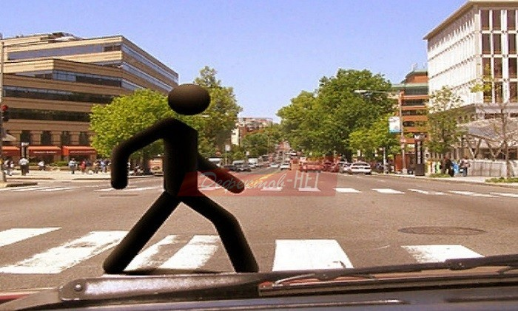
Пешеход

Slide 12


Slide 13

Знак

Slide 14
Село Умных вопросов
Что бы проехать через этот населённый пункт необходимо ответить на несколько вопросов. Ответы должны быть не только верными но и содержать объяснения.

Slide 15
По какой причине нельзя играть возле дороги?
(Можно попасть под колеса. Дети могут мешать движению).
Как называется человек, находящийся в машине, но не являющийся водителем?
(Пассажир)

Slide 16
Можно ли перебегать дорогу, если очень торопишься?
(Ни в коем случае: жизнь дороже)
Если рядом нет пешеходного перехода, что делать?
(Дойти до ближайшего
перехода)

Slide 17
Станица
Продолжи словечко
Что бы проехать станцу, необходимо закончить предложенную фразу правильно.

Slide 18
На остановке собралось много народу, потому что...
долго не было автобуса
Водитель затормозил у пешеходного перехода, потому что...
пешеходы переходили дорогу
Водитель сигналил мальчику, потому что...
он переходил дорогу на красный свет светофора
Нельзя появляться внезапно перед близко идущим транспортом, потому что…
водитель может тебя не заметить
Носить фликеры нужно, потому что…
в темноте они светятся и водителю хорошо видно пешехода

Slide 19
Город Дорожных знаков
Что бы проехать город, необходимо дать правильное название дорожному знаку и объяснить его назначение.

Slide 20


Запрещающий знак- движение на велосипеде запрещено.
Предупреждающий знак- железнодорожный переезд без шлагбаума.

Slide 21

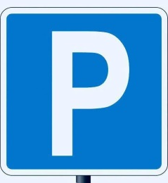
Предписывающий знак –пешеходная дорога.
Информационный знак-
место стоянки.

Slide 22
Деревня
Мульти –Пульти
Что бы проехать деревню необходимо угадать вид транспорта на котором передвигались мульт-герои, и пропеть часть песни из мультфильма, где говорится об этом транспорте.

Slide 23
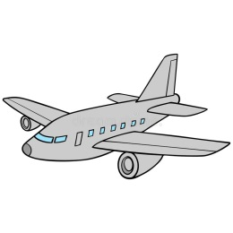
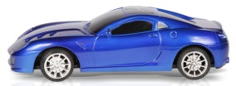
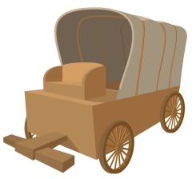
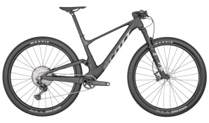
Смешарики - «От винта»
самолёт
Приключение Фунтика – «Хорошо бродить по свету»
автомобиль
Бременские музыканты – «Песенка друзей»
повозка
Кот Леопольд – «Кручу педали»
велосипед

Slide 24
Хутор
Можно -Нельзя
Что бы проехать этот населённый пункт, вы должны продолжить предложенную фразу словами «разрешается» или «запрещается».

Slide 25
Играть на мостовой
запрещается
Переходить улицу на зелёный сигнал светофора
разрешается
Выбегать на проезжую часть
запрещается
Переходить улицу по подземному переходу
разрешается
Болтать и громко смеяться в транспорте
запрещается

Slide 26
Играть во дворе на специально отведённых площадках
разрешается
Кататься на велосипеде, не держась за руль
запрещается
Уступать место в транспорте пожилым людям
разрешается
Соблюдать правила дорожного движения
разрешается

Slide 27
Городок Пазлов
Для чудесного превращения автомобильчика в большую машину нужно собрать пазл с его портретом.

Slide 28
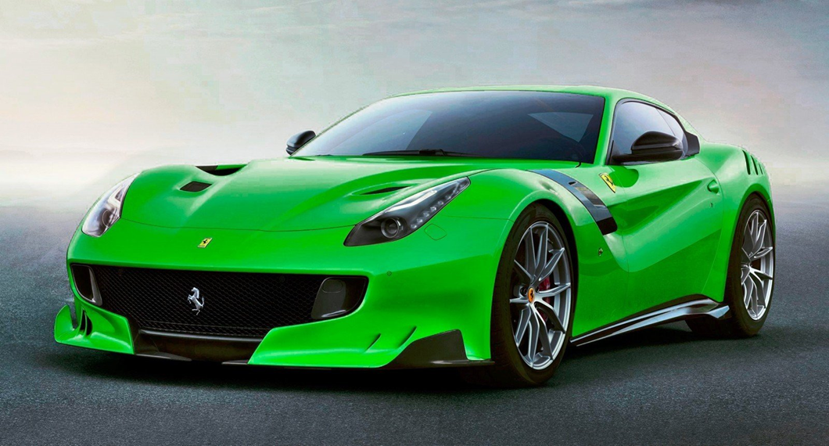
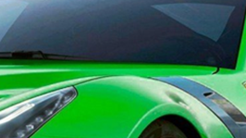

Slide 30


